Slide 1
Strongly Connected
Component
225
Mengerutkan graf berarah menjadi DAG — pintu masuk banyak soal Div 2 D
Graf · Day 225

Slide 2
00
Sebelum Mulai
Materi ini tentang apa, dan kapan ia dipakai

Slide 3
Materi Ini Tentang Apa
SCC mengelompokkan simpul yang saling bisa mencapai pada graf berarah, dan setelah dikerutkan graf apa pun berubah menjadi DAG.
Definisinya dua arah
Dua simpul berada di SCC yang sama bila u bisa mencapai v DAN v bisa mencapai u. Berbeda dengan graf tak berarah, di mana DFS biasa sudah cukup.
Condensation selalu DAG
Bila setiap SCC dikerutkan menjadi satu simpul, hasilnya pasti tanpa siklus. Bila ada siklus, seluruh SCC di dalamnya seharusnya satu SCC — bertentangan.
Kosaraju: dua kali DFS
DFS pertama pada graf asli mencatat urutan selesai; DFS kedua pada graf dibalik, dijalankan pada urutan terbalik, menyapu satu SCC per pemanggilan.
Nomor SCC-nya sudah topologis
Kosaraju memberikannya gratis, sehingga DP pada condensation graph bisa langsung dijalankan tanpa topological sort tambahan.

Slide 4
Kapan Dipakai, Kapan Tidak
Kenali dari graf berarah yang punya siklus, dan pertanyaan yang menyangkut keterjangkauan dua arah.
PAKAI KETIKA
JANGAN PAKAI KETIKA
v
Graf berarah punya siklus dan soal berbicara tentang saling mencapai
x
Grafnya tak berarah — pakai DFS biasa atau DSU
v
Perlu menyederhanakan graf berarah menjadi DAG sebelum menjalankan DP
x
Grafnya sudah DAG — langsung topological sort saja
v
Soal 2-SAT: memeriksa apakah sekumpulan syarat logika bisa dipenuhi
x
Hanya perlu tahu apakah satu simpul bisa mencapai satu simpul lain — BFS sudah cukup
v
Menghitung sisi minimum agar seluruh graf menjadi kuat terhubung
Sebagian besar soal SCC sebenarnya soal DAG yang menunggu grafnya dikerutkan. Setelah condensation dibangun, soalnya biasanya menjadi jalur terpanjang atau penghitungan jalur.

Slide 5
Posisi Materi Ini
Materi ini tidak berdiri sendiri. Di kiri adalah yang sebaiknya sudah kamu kuasai, di kanan adalah yang terbuka setelah materi ini selesai.
PRASYARAT
SETELAH INI
DFS (Day 113)
2-SAT
MATERI INI
Strongly Connected
Component
Topological sort (Day 119)
Bridge & articulation point
Deteksi siklus (Day 118)
Mengerutkan graf berarah menjadi DAG dengan dua kali DFS.
Block-cut tree
SCC adalah materi graf pertama yang benar-benar terasa sebagai "alat pemrosesan awal": ia jarang menjadi jawaban akhir, tetapi membuka pintu untuk teknik lain.

Slide 6
Agenda
01 Definisi & Condensation Graph
05 Simulasi Langkah demi Langkah
02 Kenapa Condensation Selalu DAG
06 Membangun Condensation
03 Algoritma Kosaraju
07 Aplikasi & 2-SAT
04 Kenapa Kosaraju Benar
08 Contoh Soal & Latihan

Slide 7
01
Definisi
Saling mencapai pada graf berarah

Slide 8
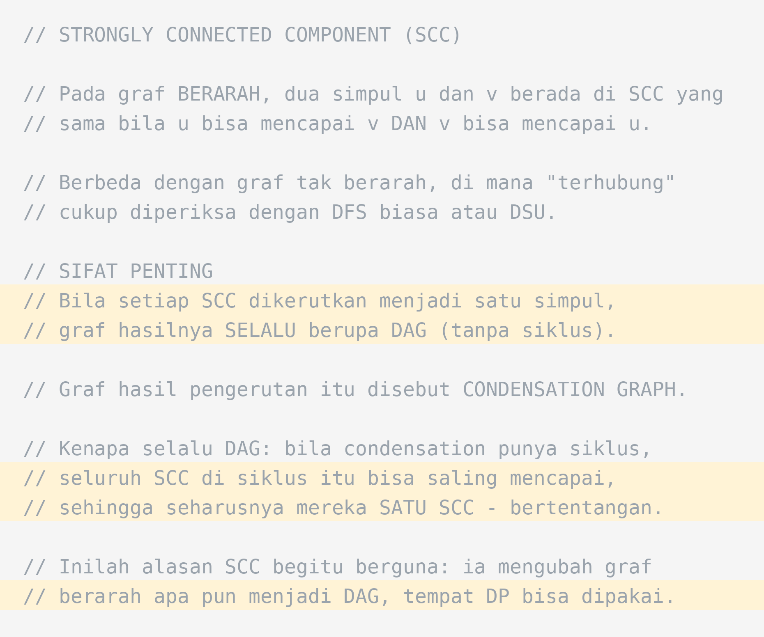
Apa Itu SCC
Sifat di baris 10 adalah alasan sebenarnya SCC dipelajari. Bacalah sampai benar-benar jelas.
Setelah dikerutkan, graf berarah apa pun menjadi DAG. Dan pada DAG, topological sort serta DP langsung bisa dipakai — itulah nilai tambah terbesarnya.

Slide 9
Melihat SCC-nya
Simpul 1, 2, 3 saling mencapai lewat lingkaran. Begitu pula 4, 5, 6. Tetapi dari 4 tidak ada jalan kembali ke 1.
1
2
4
SCC 1 (hijau)
{1, 2, 3}
1 -> 2 -> 3 -> 1
5
3
SCC 2 (kuning)
6
{4, 5, 6}
4 -> 5 -> 6 -> 4
sisi 2 -> 4 menghubungkan kedua SCC, tetapi tidak ada jalan kembali
Setelah dikerutkan, tersisa dua simpul dengan satu sisi berarah di antaranya — sebuah DAG. Inilah condensation graph-nya.

Slide 10
02
Kosaraju
Dua kali DFS

Slide 11
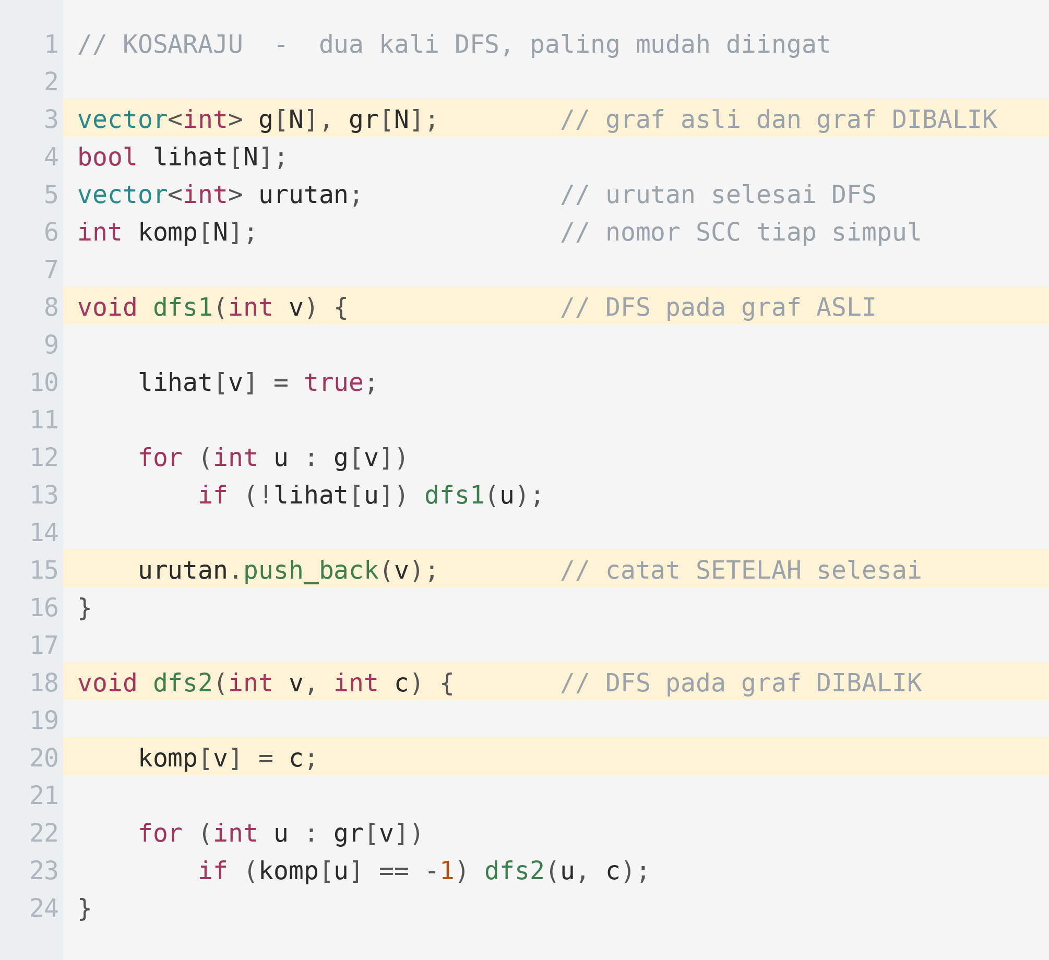
Kerangka Kosaraju
Dua fungsi DFS: satu pada graf asli untuk mencatat urutan selesai, satu pada graf dibalik untuk menandai komponen.
Perhatikan bahwa urutan dicatat SETELAH seluruh keturunan selesai, bukan saat simpul dimasuki. Ini yang disebut urutan pasca-kunjungan.

Slide 12
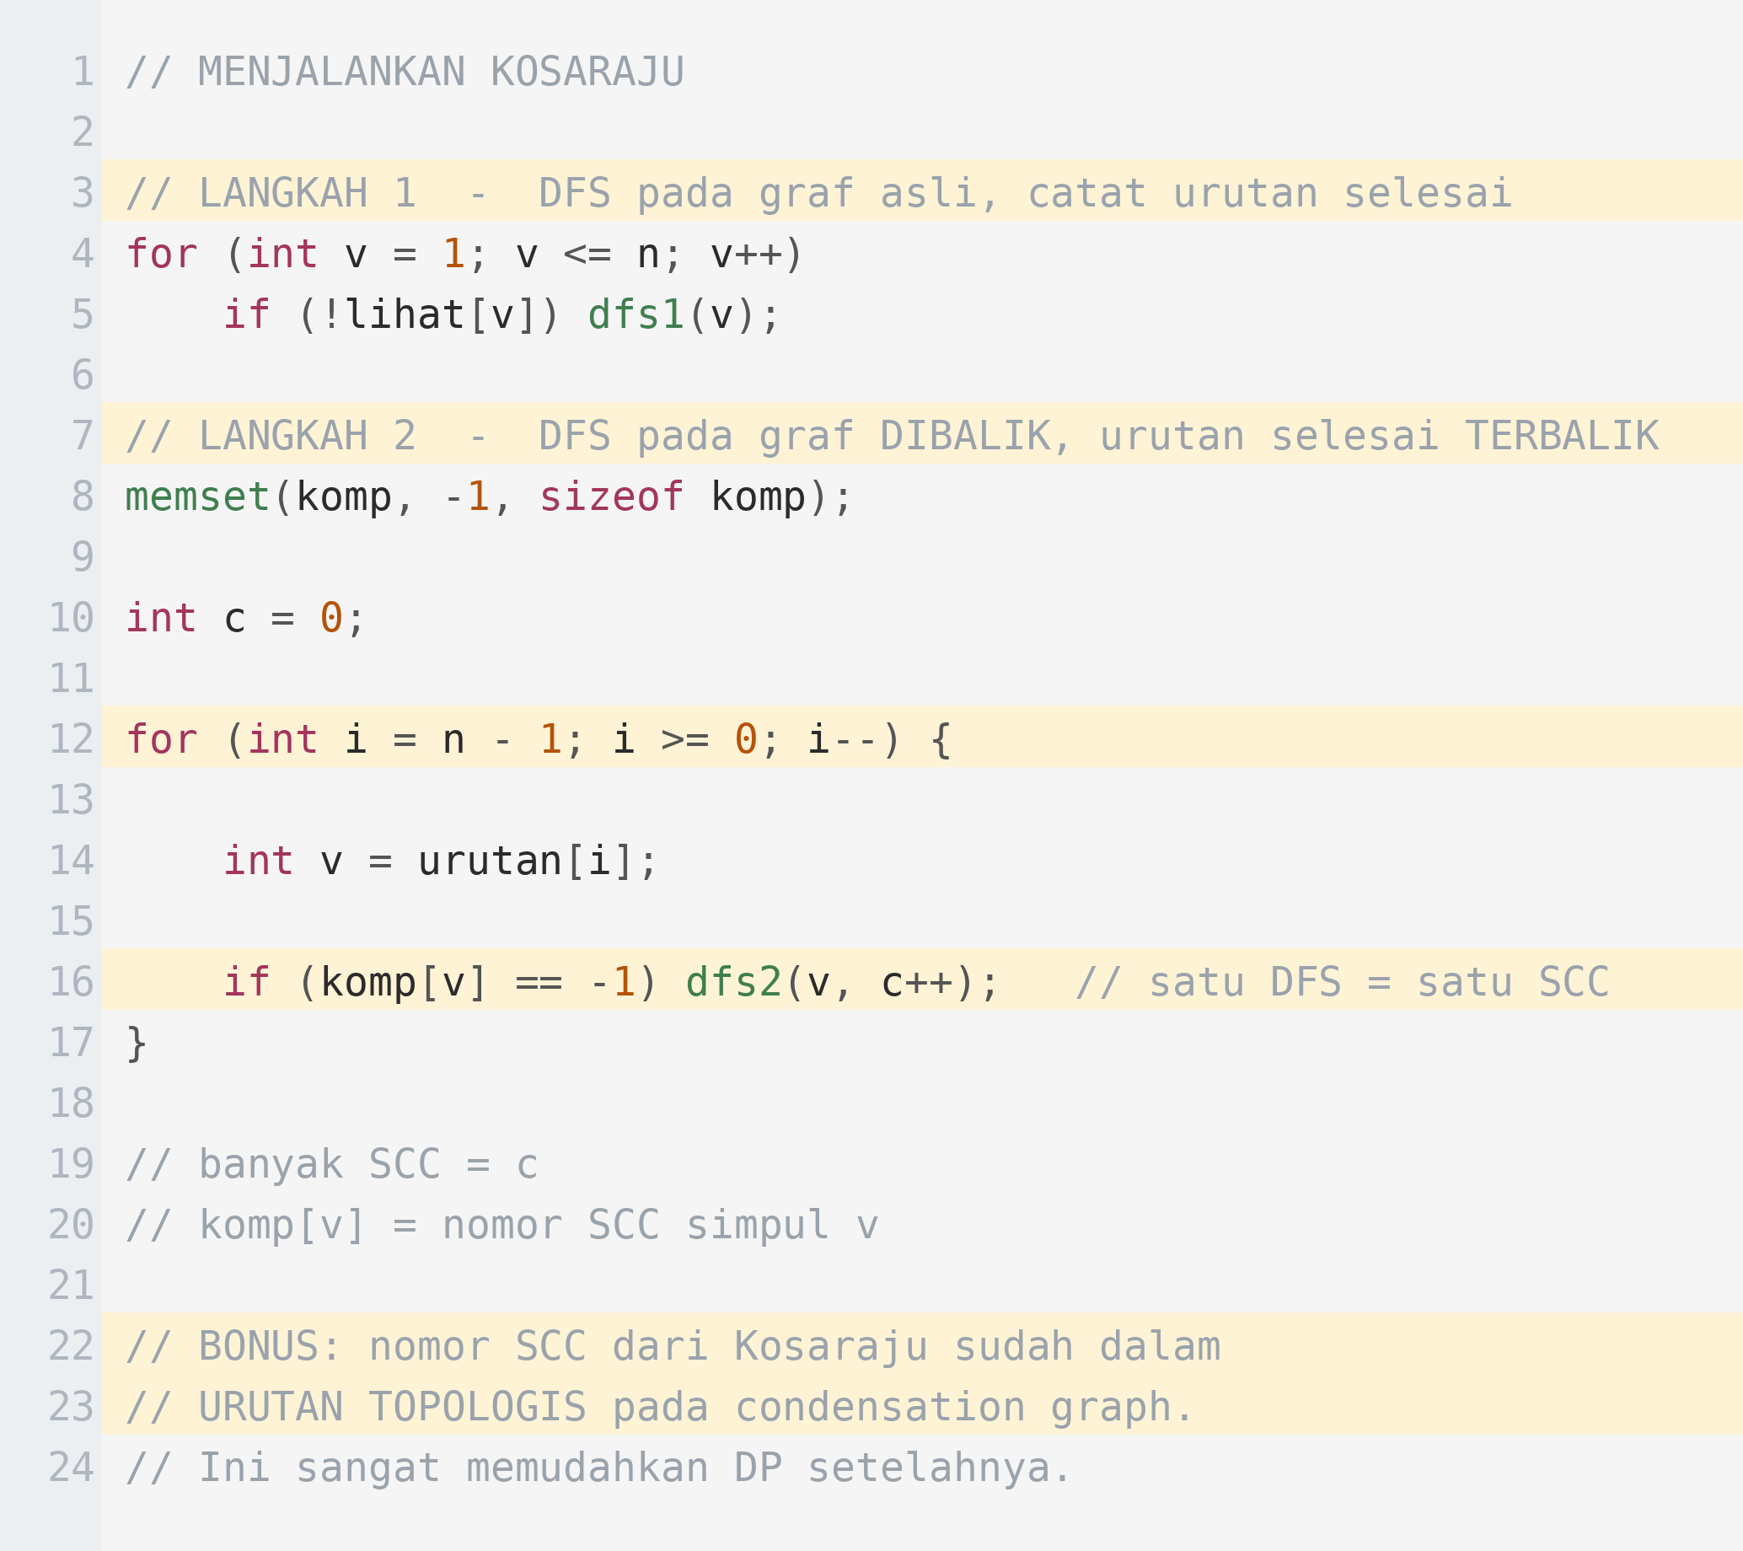
Menjalankannya
Dua loop. Yang kedua berjalan pada urutan TERBALIK dari yang dicatat pada langkah pertama.
Bonus di baris terakhir sangat berguna: nomor SCC dari Kosaraju sudah tersusun dalam urutan topologis, sehingga DP pada condensation bisa langsung dijalankan tanpa toposort tambahan.

Slide 13
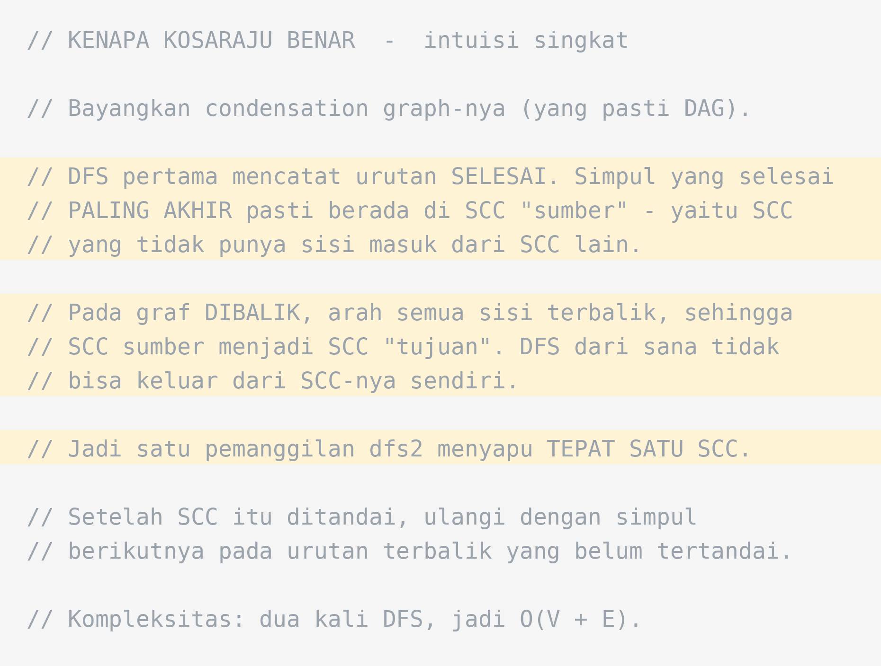
Kenapa Kosaraju Benar
Intuisinya berputar pada satu pengamatan: simpul yang selesai paling akhir pasti berada di SCC sumber.
Pada graf dibalik, SCC sumber menjadi SCC tujuan sehingga DFS dari sana terkurung di dalamnya. Karena itu satu pemanggilan menyapu tepat satu komponen.

Slide 14
2b
Simulasi Kosaraju
Enam simpul, dua komponen

Slide 15
Langkah 1 — DFS pada Graf Asli
DFS dari simpul 1 menelusuri seluruh graf. Urutan selesai dicatat saat rekursi kembali naik.
1 / 3
1
2
4
urutan selesai
mulai
6, 5, 4, 3, 2, 1
5
3
yang selesai TERAKHIR
adalah simpul 1
6
simpul 1 ada di SCC sumber
urutan = [6, 5, 4, 3, 2, 1] diproses terbalik: 1, 2, 3, 4, 5, 6
Urutan pastinya bergantung pada urutan tetangga di adjacency list, tetapi sifat "yang selesai terakhir ada di SCC sumber" selalu berlaku.

Slide 16
Langkah 2 — DFS pada Graf Dibalik
Semua sisi dibalik arahnya. DFS dimulai dari simpul 1, yaitu yang selesai paling akhir tadi.
2 / 3
1
2
4
pada graf DIBALIK
mulai
dari 1 bisa dicapai:
3 (lewat 1->3)
5
3
2 (lewat 3->2)
6
simpul 4, 5, 6
TIDAK terjangkau
SCC pertama = {1, 2, 3}
Sisi 2 ke 4 pada graf asli menjadi 4 ke 2 setelah dibalik, sehingga dari simpul 1 tidak ada jalan menuju 4. Itulah yang mengurung DFS di dalam satu SCC.

Slide 17
Langkah 3 — Komponen Berikutnya
Simpul berikutnya pada urutan terbalik yang belum tertandai adalah 4. DFS kedua menyapu SCC sisanya.
3 / 3
1
2
4
SCC kedua = {4, 5, 6}
mulai
hasil akhir
5
3
komp[1] = komp[2] = komp[3] = 0
komp[4] = komp[5] = komp[6] = 1
6
banyak SCC = 2
condensation: SCC 0 -> SCC 1 (sebuah DAG)
Nomor SCC yang dihasilkan sudah dalam urutan topologis: SCC 0 berada sebelum SCC 1. Sifat ini gratis dan sangat memudahkan DP setelahnya.

Slide 18
03
Condensation & Aplikasi
Yang bisa dilakukan setelah dikerutkan

Slide 19
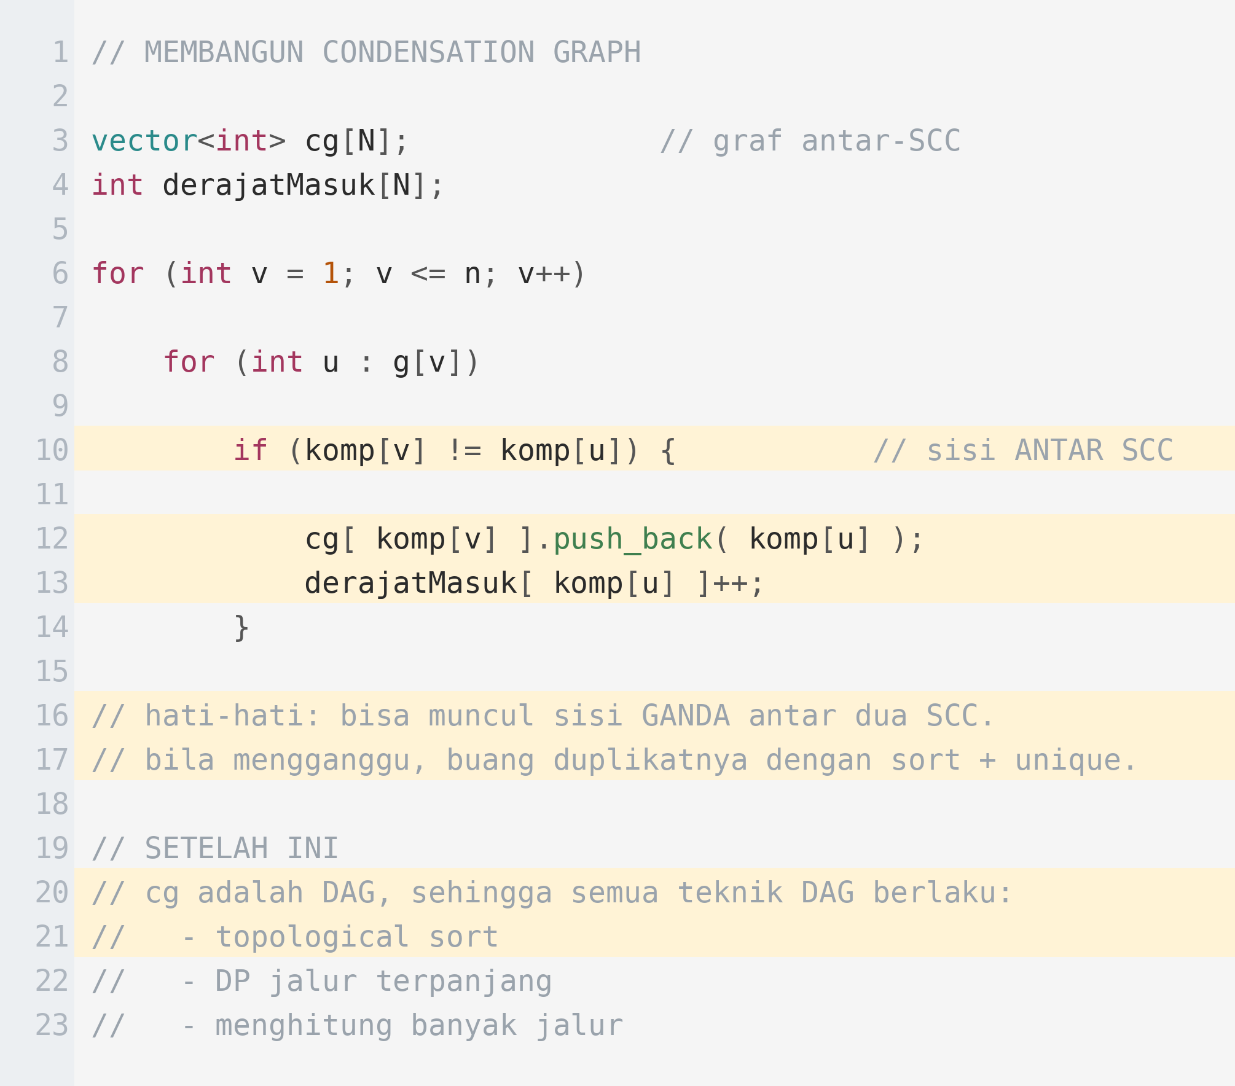
Membangun Condensation Graph
Setelah setiap simpul punya nomor SCC, membangun graf antar-SCC hanya butuh satu penyapuan sisi.
Waspadai sisi ganda: dua SCC bisa terhubung oleh banyak sisi asli. Bila soal peduli pada banyaknya sisi, buang duplikatnya dengan sort dan unique.

Slide 20
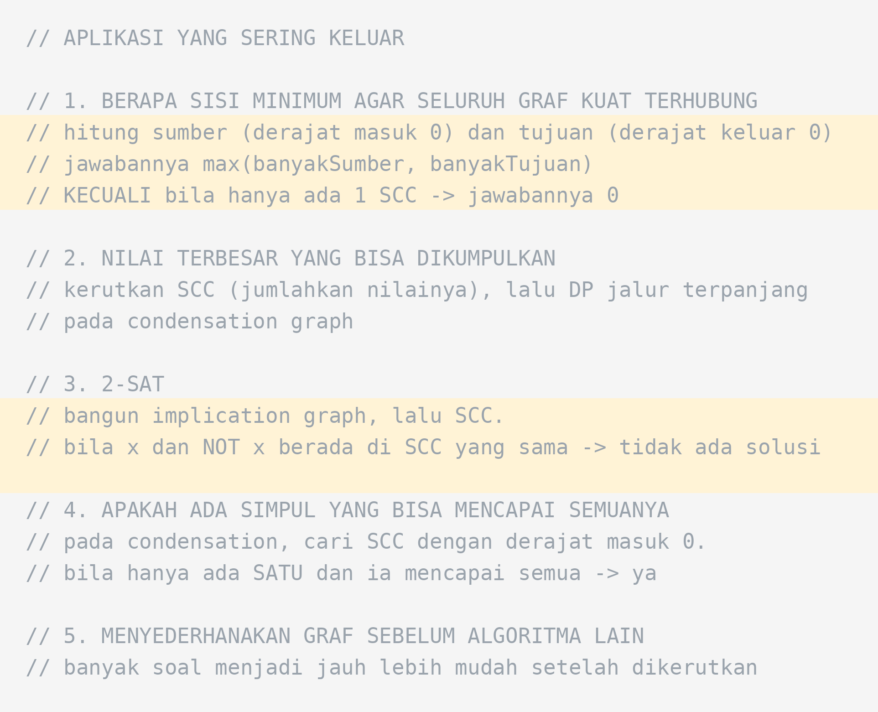
Lima Aplikasi Utama
Sebagian besar soal SCC sebenarnya adalah soal DAG yang menunggu grafnya dikerutkan lebih dulu.
Aplikasi ketiga, 2-SAT, adalah salah satu penggunaan SCC yang paling elegan: soal logika berubah menjadi soal graf, dan jawabannya terbaca langsung dari nomor komponennya.

Slide 21
Kosaraju atau Tarjan
Keduanya O(V + E). Pilih berdasarkan mana yang lebih mudah kamu ingat dengan benar.
Aspek | Kosaraju | Tarjan
Banyaknya DFS | Dua kali | Satu kali
Butuh graf dibalik | Ya, memori dua kali lipat | Tidak
Kemudahan diingat | Lebih mudah; idenya jelas | Perlu memahami low-link
Urutan hasil | Sudah topologis | Terbalik dari topologis
Kecepatan praktis | Sedikit lebih lambat | Sedikit lebih cepat
Rekomendasi | Pilihan bawaan saat kontes | Bila memori ketat atau sudah terbiasa

Slide 22
04
Contoh Soal
Dari pernyataan sampai kode lengkap

Slide 23
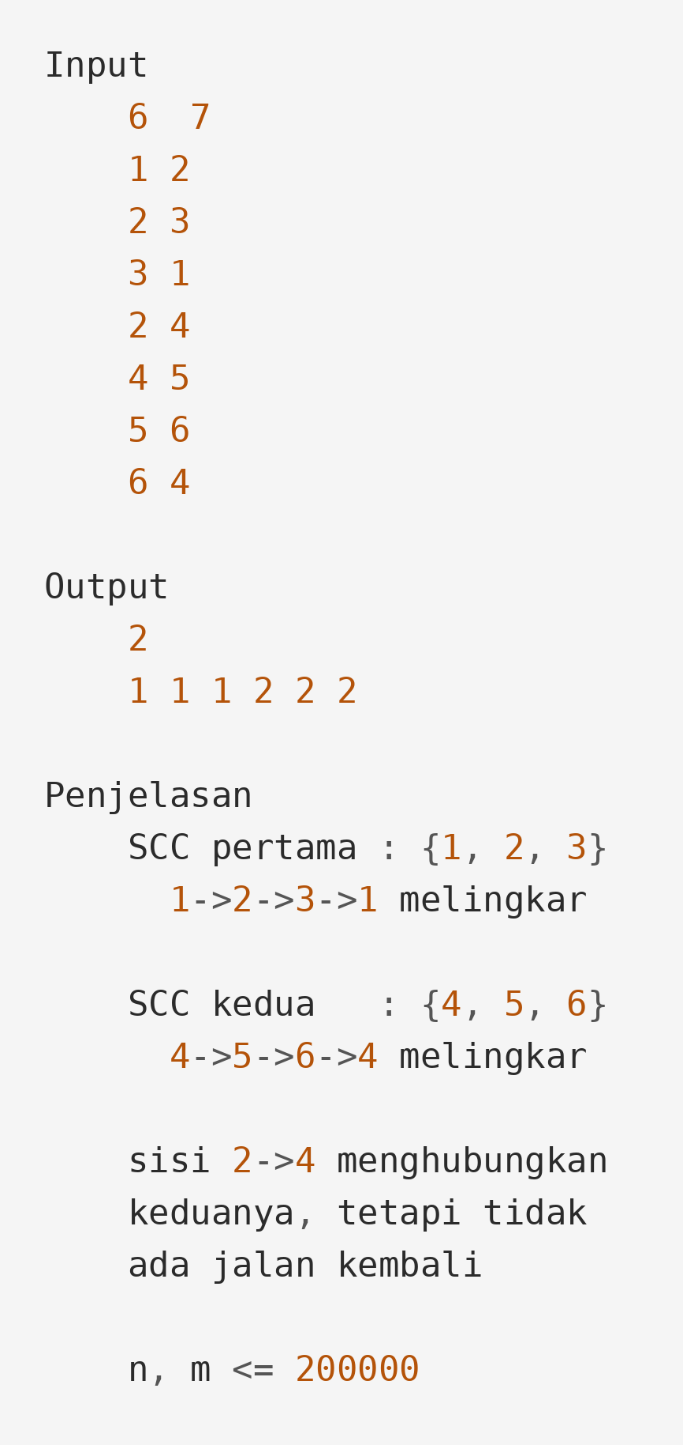
Latihan Terbimbing
SOAL
Menghitung Komponen Kuat
Diberikan graf berarah dengan n simpul dan m sisi. Keluarkan banyaknya strongly connected component, lalu nomor komponen setiap simpul. Simpul dalam komponen yang sama harus bernomor sama.
1 <= n, m <= 200000
graf boleh punya sisi ganda dan self-loop
batas waktu 1 detik

Slide 24
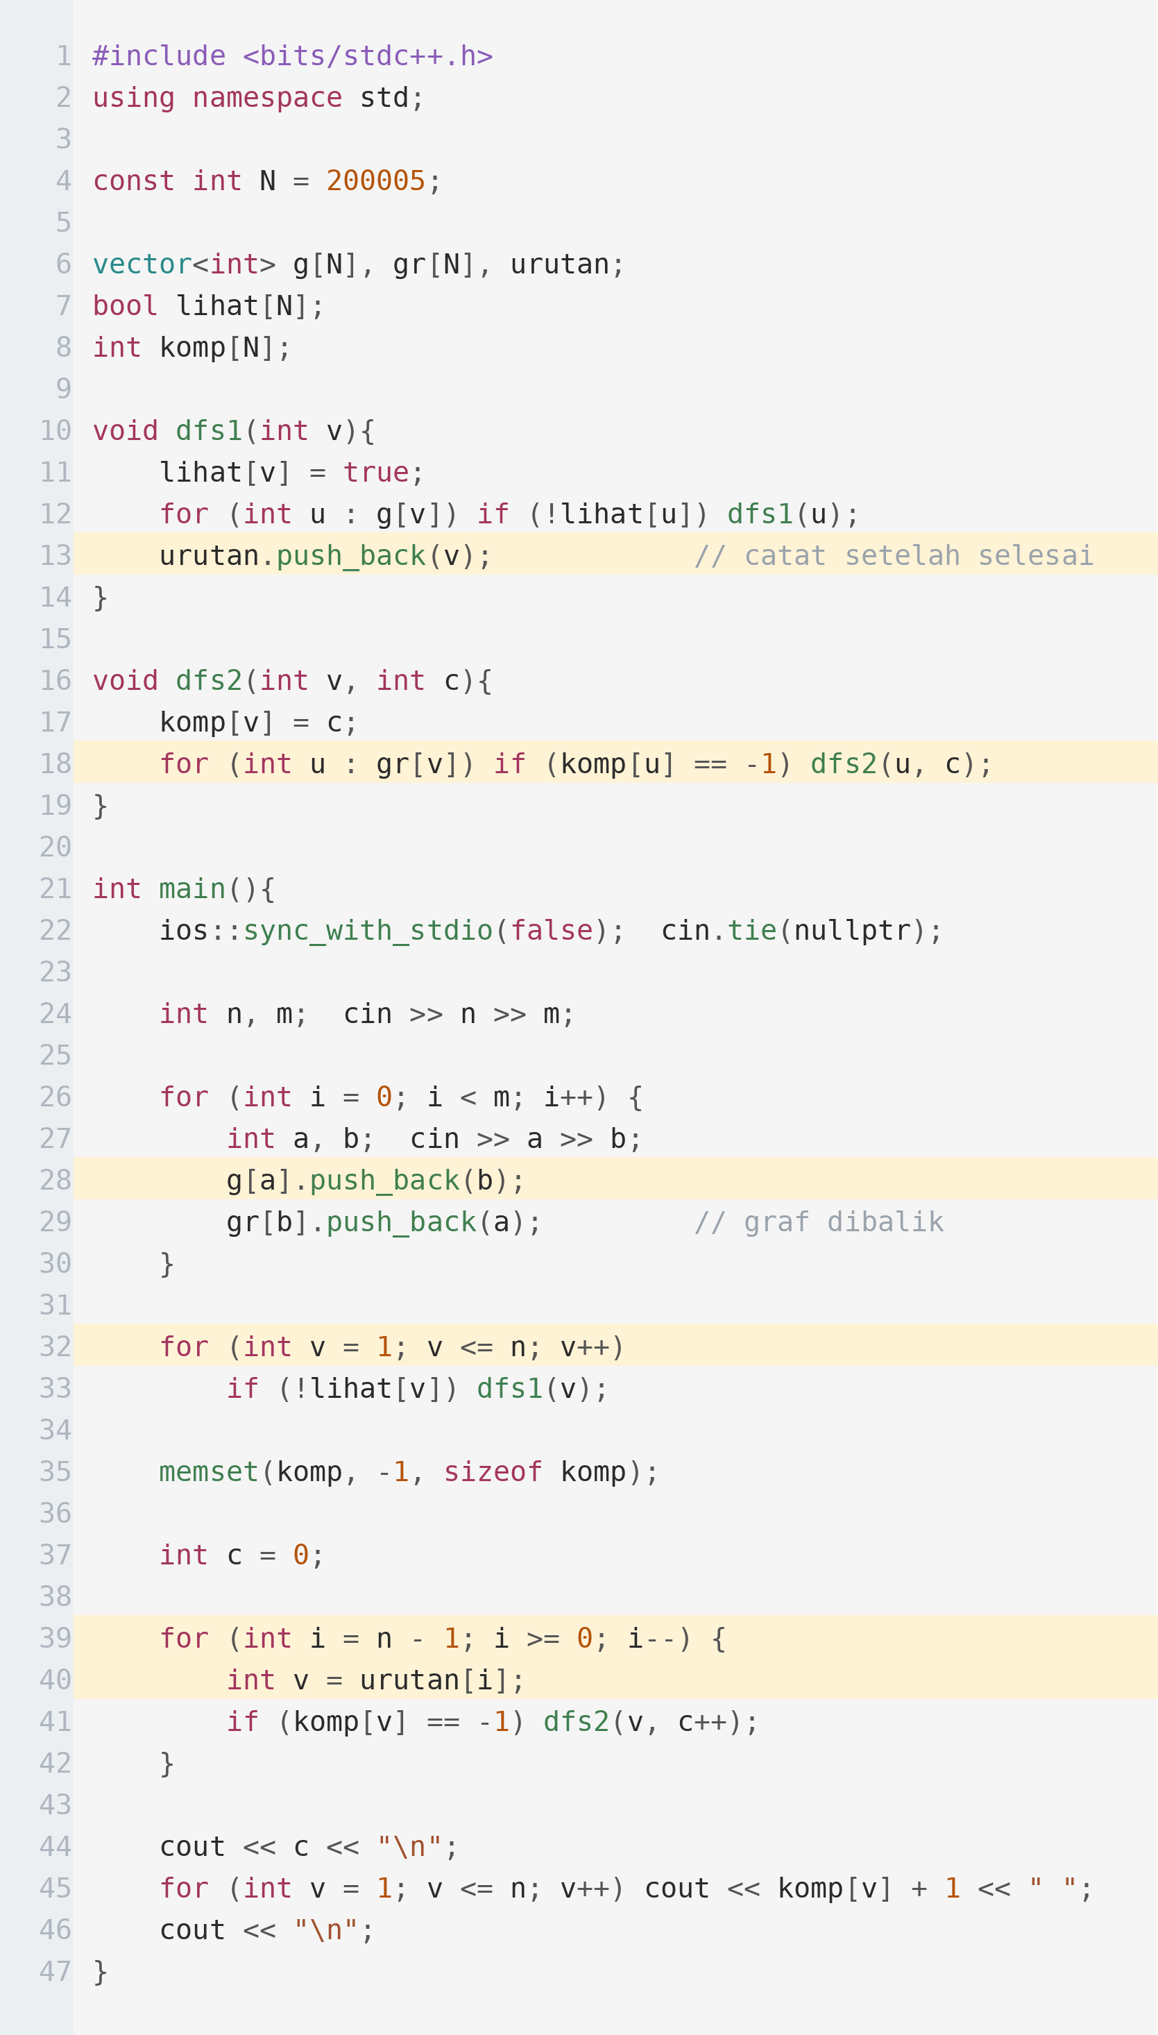
Pembahasan Lengkap
Perhatikan bahwa graf dibalik dibangun langsung saat membaca input — tidak perlu penyapuan tambahan.
Kompleksitas O(n + m). Untuk n = 2 x 10^5, DFS rekursif pada graf berbentuk rantai berisiko stack overflow — pada kontes, pertimbangkan versi iteratif atau naikkan batas stack.

Slide 25
Latihan Mandiri
Dua soal pertama adalah SCC langsung; tiga berikutnya memakai condensation graph.
Soal | Yang dilatih | Tingkat
CSES — Planets and Kingdoms | SCC standar dengan penomoran | Menengah
CSES — Coin Collector | Kerutkan SCC lalu DP jalur terpanjang | Menengah
CSES — Flight Routes Check | Memeriksa apakah seluruh graf satu SCC | Menengah
CSES — Giant Pizza | 2-SAT dengan implication graph | Sulit
Codeforces 427C | SCC dengan penghitungan cara memilih | Menengah

Slide 26
Ringkasan
Empat hal yang perlu terbawa dari materi ini.
Condensation selalu berupa DAG
Inilah nilai tambah terbesar SCC: graf berarah apa pun berubah menjadi DAG, tempat toposort dan DP langsung bisa dipakai.
Kosaraju: dua DFS, satu dibalik
DFS pertama mencatat urutan selesai; DFS kedua pada graf dibalik menyapu satu SCC per pemanggilan.
Nomor SCC-nya sudah topologis
Kosaraju memberikannya gratis, sehingga DP pada condensation bisa langsung dijalankan tanpa topological sort tambahan.
Kebanyakan soal SCC adalah soal DAG
Setelah dikerutkan, soalnya biasanya menjadi jalur terpanjang, penghitungan jalur, atau pemeriksaan sumber dan tujuan.

